Slide 1
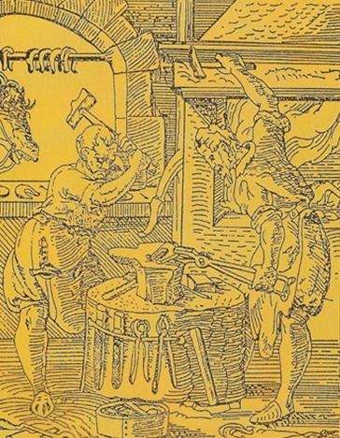
Bearbetning Långa Produkter
Valsning
Smide
Riktning
Dragning

Slide 2
Varför bearbetning ?
Dimension Form Struktur Mekaniska Ytor
egenskaper

Slide 3
Ämnesframställning
Götgjutning
Stränggjutning
Skänk
Gjutlåda
Stiggjutning
Vertikalgjutning
med böjd sträng
Kokill
Vattenkylning
Slabs
Blooms
Billets

Slide 4
Ämneskrav – Blooms, Billets

Slide 5
Ämnesbehandling
Behandlande ämnen
Felfria ämnen för
vidare bearbetning
Stränggjutna ämnen
Göt
Ytkonditionering
Billets
Blooms
Avverkning av materialets
ytskikt till rätt ytfinhet
och totalt lägsta kostnad
Ämnesslipning
Gashyvling
Svarvning
Slabs
Ytdefekter:
Kantsprickor
Längsgående sprickor
Slagger
Ytoxider
Oscillationsmärken
Porositer
Stång

Slide 6
Ämnesslipning
Helslipning
Fläckslipning
V_{s} = Periferihastighet
V_{t} = Bordhastighet
S_{b} = Tvärmatning
F = Anliggningskraft
Varmslipning ex.
sprickkänsliga stål
Kallslipning normalt

Slide 7
Värmning
Kraft
Utjämning av segringar
ἐ = 30
ἐ = 0,2
%P
Korngräns
20°C
Före
Efter
1000°C
ἐ = 30
ἐ = 0,2
1200°C
Upplösning av utskiljningar
ἐ = 30
ἐ = 0,2
Deformation
ἐ = deformationshastighet

Slide 8
Värmningsprinciper
Förbränning
Elugn - motstånd
Induktiv värmning
Gas
Olja
El
El
Strålning
Strålning
Strålning
Konvektion
Konvektion
Ledning
Ledning
Ledning

Slide 9
Glödskalsrensning
Vatten
Glödskal
Stål
E
TRYCK
Dysor
Träffyta
H
α
Ämne

Slide 10
Värmning – inverkan på ämnet
2Fe + O₂ ➔ 2FeO
fcc austenit
Temp.
grovkornig
struktur
uppvärmnings-
kurva
Förlängning
Risk för sprickor
bcc ferrit
finkornig
struktur

Slide 11
Bearbetning
Deformation
Formändring i metaller
Kraft
B
A
C
0
Töjning
Elastisk
= återfjädrande
Plastisk
=kvarstående

Slide 12
Varmvalsning - Kallvalsning
Rekristallisation vid varmvalsning
Ingen rekristallisation vid kallvalsning

Slide 13
Duktilitet - Bearbetbarhet
Deformation
Drag
Gjutstruktur
Bearbetad struktur
Tryck
Porig, grov struktur
Porfri finkornig struktur
Brister lätt
Duktil
Temperatur
%C
Varmduktilitet
0.20
0.40
Bearbetat
0.73
0.94
Areakontraktion, %
Gjutet
900
1000
1100
1200
1300
Temperatur, °C
900
1000
1100
1200
1300
Temperatur, °C

Slide 14
Valsning - principer
Platta produkter
Stegbalksugn
alt. genom-
skjutningsugn
Förpar
Färdigsträcka
Kylsträcka
Haspel
Långa produkter
Profiler
Stegbalksugn
Mellanpar
Färdig-
sträcka
(Svalbädd)
Haspel
Förpar
Stång
Tråd

Slide 15
Valsverk - layouter
Reversibel valsning i öppen trän. Grov stång, balk och profiler
Färdigvalsning
Svalbädd
Förvalsning
Reversibel och kontinuerlig valsning för klen stång och tråd
Reversibel
förvalsning
Färdigvalsning i kontisträcka
Svalbädd

Slide 16
Valsverk - indelning
Valsverk för olika produkter

Slide 17
Olika valsverkstyper
Reversibel duo
Kontinuerlig valsning
V₁ < V₂ < V₃
Triovalsverk med vickbord
Universalverk för valsning av balk
Universalverk för valsning
av universalstång

Slide 18
Vals och valspar - uppbyggnad
Stollöst valspar
Cantilever valspar
Konventionellt valspar
Slätvals
Bana
Koppeltapp
Tapp

Slide 19
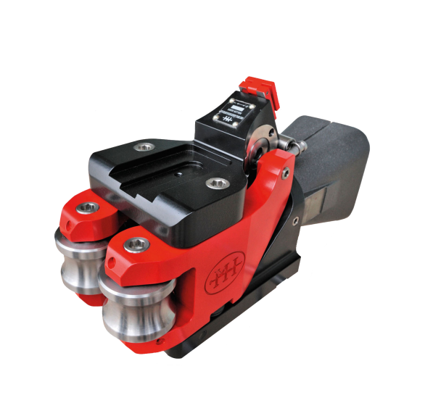
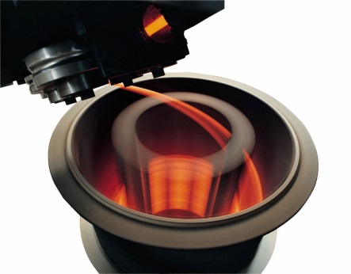
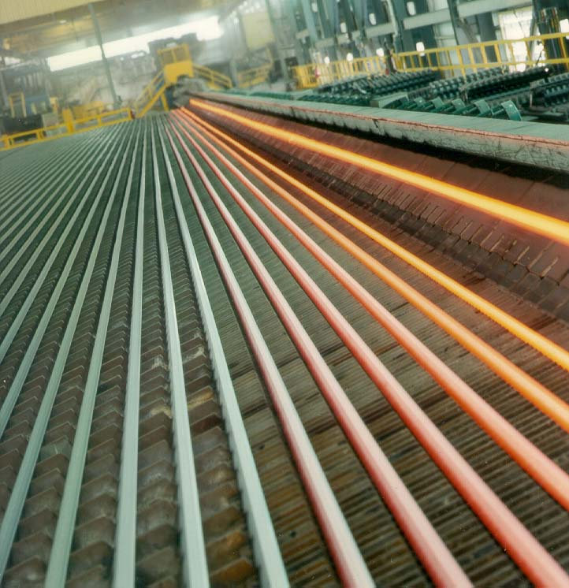
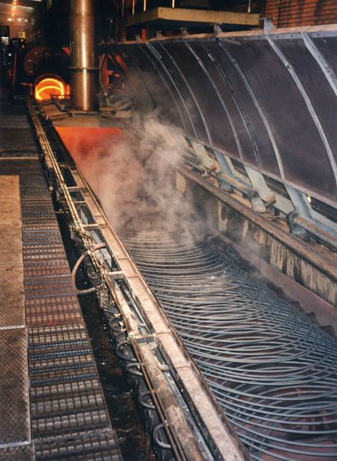
Valsverk - utrustning
Rulledare
Garrethaspel
Svalbädd för stång
Svalbana för tråd

Slide 20
Spårserier
Boxspår för nervalsning av ämnen
Spår för färdigvalsning av vinkelprofil
Box-box
Box-plattoval
Spetskant-fyrkant
Fyrkant-oval
Rund-oval

Slide 21
Valsningsterminologi
V = Hastighet
R = Valsradie
α = Gripvinkel
L = Kontaktlängd
h = Tjocklek
Försprång, %
V1 – Vv . 100
Vv
Areareduktion, %
A0 – A1 . 100
A0
Förlängning A0/A1

Slide 22
Spårfyllnad
Underfyllnad
Överfyllnad

Slide 23
Dimensionsmätning
Princip
Lins
Lins
Lins
Varmt
material
Ljus-
källa
Detektor
Lasertriangulering för 2D mätningar och detektering av defekter

Slide 24
Valsade produkter
Plattstång
Rundstång
Fyrkant
Tråd
Rör
Räls
Bredflänsbalk
U-stång
Vinkelstång
Bulb-
plattstång

Slide 25
Valsslitage
Temperatur, °C
1200
10 ms
1 ms
0,01 ms
800
Vals
Material
600
300
0
-1
-0,5
0
5
Avstånd från ytan, mm

Slide 26
Smide
Grova produkter
Svårbearbetat material
Produktens form
Små serier
Ämnen
göt - blooms
Produkter

Slide 27
Smidesmetoder
Stukning
DSP-smidning
90°
Plana
V-formade
90°
Räcksmidning
90°
45°
90°
Rundsänke
V-format
städ
Även varianter med 3 eller 4 verktyg

Slide 28
Smidesparametrar
Mindre korn
genom
rekristallisation
Höjdreduktion H0-H1 * 100%
H0
Matningssteg Sb
Relativt matningssteg Sb/H0
Bredning W1-W0 * 100%
W0
Porförslutning

Slide 29
Varmbearbetning av rör
Hålning
Reduktion i Asselverk
Dorn
Arbets-
valsar
Linjaler
Extrusion
Bolster
Matris-
hållare
Container
Ämne
Glas
Stämpel
Tryck-
skiva
Matris
Dorn

Slide 30
Kallbearbetning av rör
Pluggdragning
Dragstång
Dragplugg
Dragskiva
Ihäktarvagn
Stegvalsning
Stångdragning
Dornstång
Dragskiva
Lösdragning
Dragskiva

Slide 31
Svetsade rör
Spiralsvetsade rör
Längssvetsade rör
Elektroder
Tryckrullar
Elektrisk motståndssvetsning
Induktiv svetsning
Bågsvetsning
Lasersvetsning

Slide 32
Tråddragning
Varmvalsad
tråd Ø5.5-6.5
alt. grövre
Betning
Avhaspling
Dragning
Påhaspling
Färdigdragen
tråd
Dimensioner
0.01 – 10 mm
Efterbehandling
Betning
Glödgning

Slide 33
Tråddragningsprocessen
F_{d} = dragkraft
A₀ = ingående trådarea
A₁ = utgående trådarea
F_{µ} = friktion
Α = dragvinkel

Slide 34
Riktning
Värming
Sträckning
Rullriktning
Pressning
Delning
Press-
riktning
Förskjutning av rullaxlar

Slide 35
Rullriktning
Riktning i 2-valsars verk
Riktpolering i 2-valsars verk
5-valsars verk

Slide 36
Värmebehandling
Temperatur, °C
1100
1000
900
800
700
600
0
0,5
1,0
1,5
Kolhalt i viktprocent

Slide 37
Produkter - egenskaper
Sammansättning
Legeringsämnen
Tillverknings-
process
Produkter
Profiler
Stång
Tråd

Slide 38
Produkter med olika egenskaper
Dimension
Form
Ytor
Hållfasthet
Svetsbarhet
Hårdhet
Skärbarhet

Slide 39
Produktionsekonomi
Tillförd
arbetsmängd
- mantimmar
- lönekostnader
Energi
Olja Gas El
Bundet kapital
Processutrustning
byggnader, lager
Produkter ton
Försäljning kr
Råvaror
Ämnen
Förbruknings-
material
Köpta tjänster

Slide 40
Utbyte vid tillverkning
Exempel
- Förlust vid ämnesslipning
- Glödskal vid ämnesvärmning
- Förlust vid betning
- Ändklipp i valsverk
Exempel
- Mekaniska egenskaper
- Ytfel, kassation vid syning
- Dimensionsfel
- Formfel
Utbyte = * 100%
prima material
insatsämnen

Slide 41
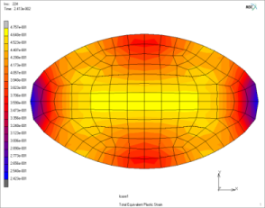
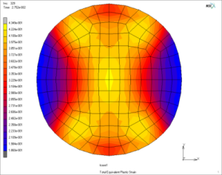
Processimulering
Temperaturer
Stickschema
Deformation
Form
Program för analys av
stång, tråd och profil-
valsning
Med FEM kan bl.a. följande studeras
vid olika bearbetningsprocesser:
Bredning, deformation
Form, t.ex. rakhet
Temperaturfördelning vid bearbetning
Spänning och töjning under och
efter bearbetning
Vals- och smideskrafter, moment
Restspänningar hos produkten
Inre och yttre defekter
Inflytande av yttre spänningar
Materialegenskaper

Slide 42
Processtyrning
Order, fakturering
Produktionsstyrning
Bränsleoptimering
Stickschemagenerering
Brännarreglering
Rullbana

